Slide 1
Convolutional Neural Networks

Slide 2
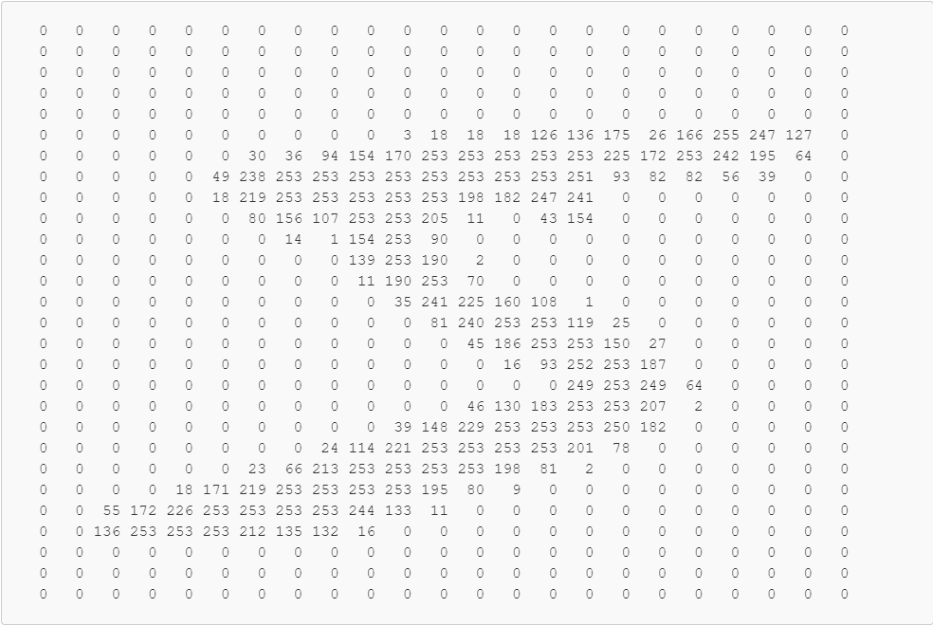
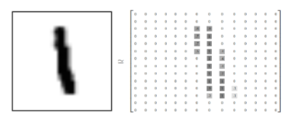
MNIST
각 이미지는 28x28 픽셀로 되어있으며, 0~255의 숫자로 되어있다.

Slide 3
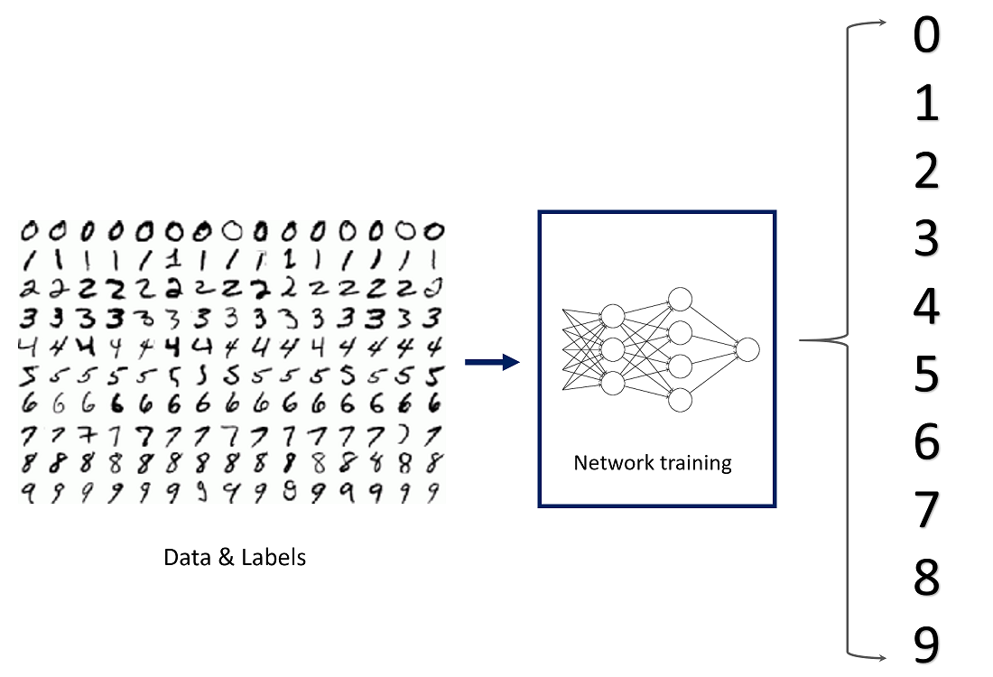
MNIST Training

Slide 4
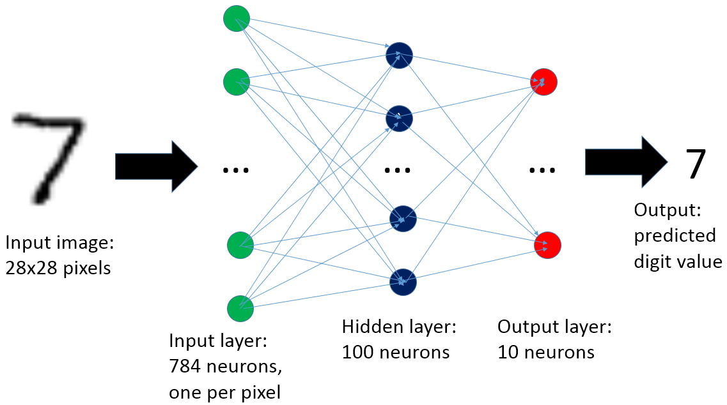
Deep Neural Networks

Slide 5
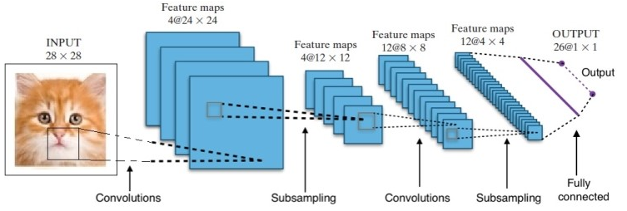
CNN(Convolutional Neural Networks)
이미지의 특성을 고려하기 위한 딥러닝 알고리즘

Slide 6
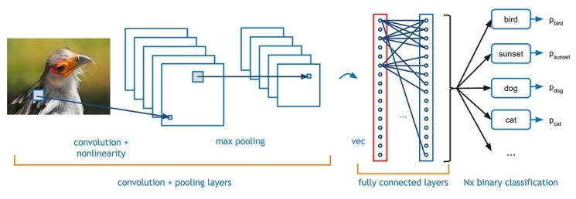
CNN(Convolutional Neural Networks)
Convolution Layer 이후 Fully connected layer를 거쳐 분류한다.

Slide 7
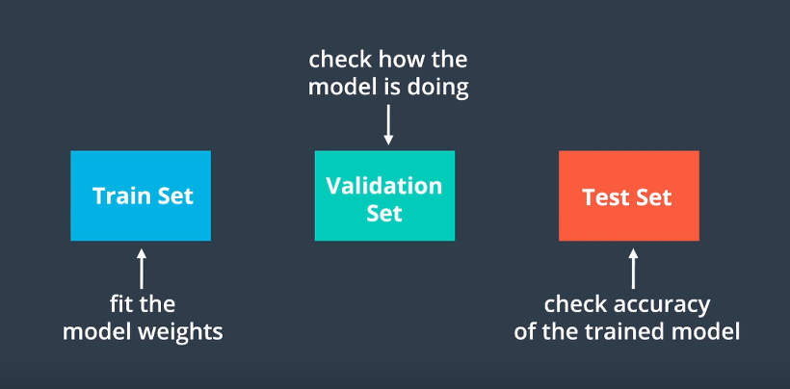
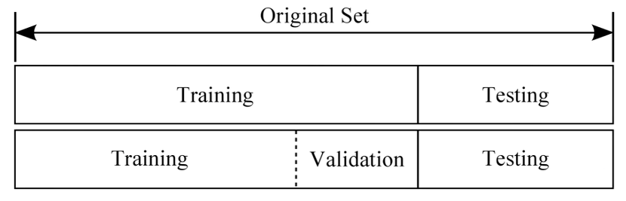
Data Split
Training data : 모델을 학습할 때 사용되는 데이터
Validation data : 학습과정에서 1epoch 단위로 학습된 모델의 성능을 평가하는 데이터
Test data : 학습이 완료된 모델을 최종적으로 평가하는 데이터

Slide 8
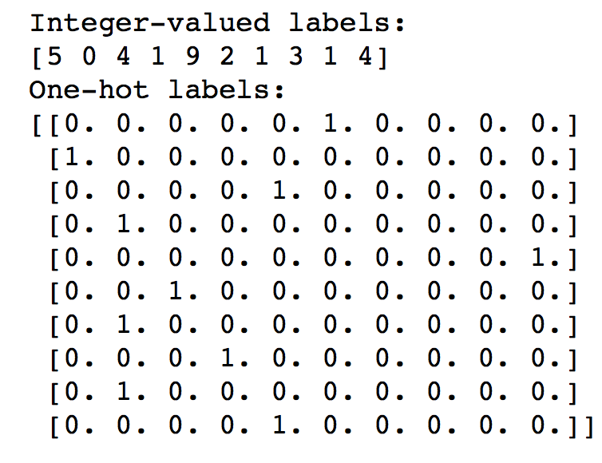
One-hot Encoding
데이터의 label을 벡터 값으로 표현하는 방법

Slide 9
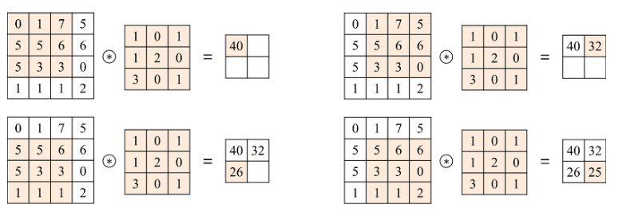
Convolutional Layer
이미지와 가중치가 있는 필터를 계산하여 특징을 추출한다.

Slide 10
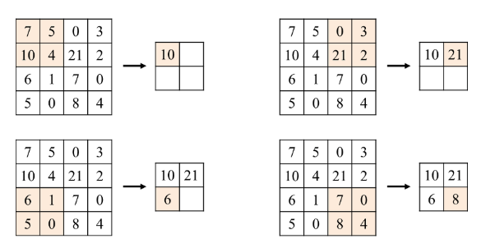
Max Pooling
Convolution 이후 결과에서 가장 큰 값을 갖는 수를 사용해
계산을 줄일 수 있다.

Slide 11
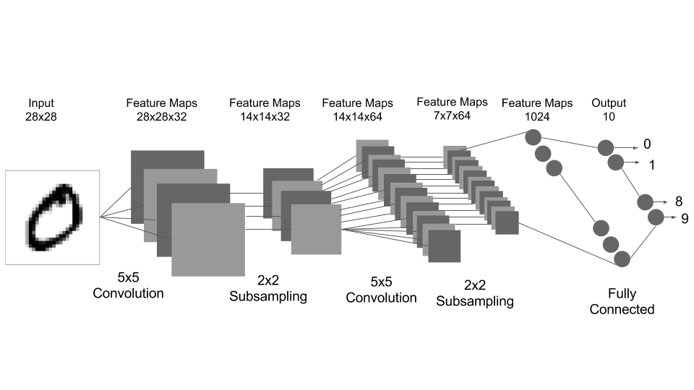
MNIST CNN
Convolution, Max pooling, Fully connected를 거쳐 MNIST 학습 가능

Slide 12
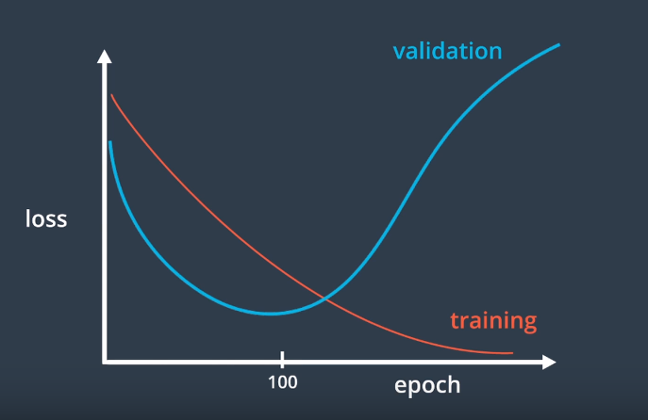
Learning Curve
Train loss는 감소하는데 Validation loss는 증가하면
Over-fitting되고 있다고 판단할 수 있다.

Slide 13
Cheer Up

